Slide 1
耶稣是我亲爱朋友，担当我罪与忧愁
何等权力能将万事，带到主恩座前求
多少平安屡屡失去，多少痛苦白白受
皆因未将各样事情，带到主恩座前求
或遇试炼或遇引诱，或有烦恼压心头
切莫灰心切莫丧胆，来到主恩座前求
何处得此忠心朋友，分担一切苦与忧
耶稣深知我们软弱，来到主恩座前求
是否软弱劳苦多愁，挂虑重担压肩头
主仍是我避难处所，来到主恩座前求
亲或弃我友或离我，来到主恩座前求
在主怀中必蒙护佑，与主同在永无忧
耶稣恩友

Slide 2
圣经辅导与我

Slide 5
Yelling is normal. Anger is a normal human emotion that we all feel.

Slide 6
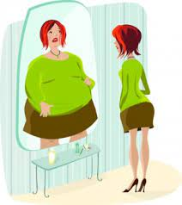

Slide 7
找辅导
逃避/掩埋 （Don’t trouble troubles until trouble troubles you.）

Slide 8
什么是圣经辅导
用神的话来教导、劝勉个人
是和讲台的服事（public ministry）相对的个人事工（personal ministry/private ministry）。
它强调的是把神的话语应用到个人的生活里，帮助信徒在基督里有持久、更新的一个成长改变的过程，结果是过一个蒙神喜悦的生活。最终被神模成祂儿子耶稣基督的模样。
信徒 -- 成圣之路；非信徒 -- 得救 + 成圣之路。

Slide 9
圣经辅导简史
创世之处：神对亚当夏娃讲话
“神就赐福给他们，又对他们说：“要生养众多，遍满地面，治理这地；也要管理海里的鱼、空中的鸟，和地上各样行动的活物。”
（创1：27，28）
旧约的众先知
保罗的例子
“你们也知道，凡与你们有益的，我没有一样避讳不说的。或在众人面前，或在各人家里，我都教导你们。” 徒20：20

Slide 10
历代的敬虔的圣徒
近代的清教徒们:
Richard Baxter (1615–1691) (A Christian Directory)
John Bunyan (1628-1688) (Pilgrim's Progress)
Thomas Brooks(1608–1680) (Precious Remedies Against Satan’s Devices)
Jonathan Edwards (1703-1758) ( A Treatise Concerning Religious Affections)
(Puritan resources for biblical counseling – Timothy Keller)
Notes:
Timothy Keller 指出清教徒们尊重圣经的权威，对他们来说圣经是解决人心所有问题的一本全面（comprehensive)的手册；并且清教徒们已经发展出一套针对个人问题的复杂并敏锐的诊断系统，他们区分了各种生理、灵命、性格及恶魔的起因。他们对人的心的认知和对圣经的熟捻是他们超越许多当经圣经辅导者的地方；他们还有一个优势就是没有受到当今流行心理学和心理治疗的影响，我个人认为当时的人也没有面临今天这么多的 诱惑。

Slide 11
19、20世纪的美国
美国基督徒基本上算是失去了他们在真理的应用和技巧方面的宝贵财产（虽然保守派教会还在持守圣经道德的绝对真理）。
世俗心理学成为探索人性的专家。这就造成了一种现象：基督徒手里拿着圣经；心理学家手里握着人。弗洛伊德（Sigmund Freud 1856-1939)的精神分析法被用来牧养教友。
真正的大牧者耶稣基督被排挤在外了。
Notes:
据David Powlison （1949-2019） 的说法：我在此引用了David Powlison的用词“re-discorvery”，真如我们在前面两个slides中提到的，早神创造人之初就有神对人讲话，告诉了人在世上的目的和身份。圣经辅导不是一个新鲜事物，在近代，

Slide 12
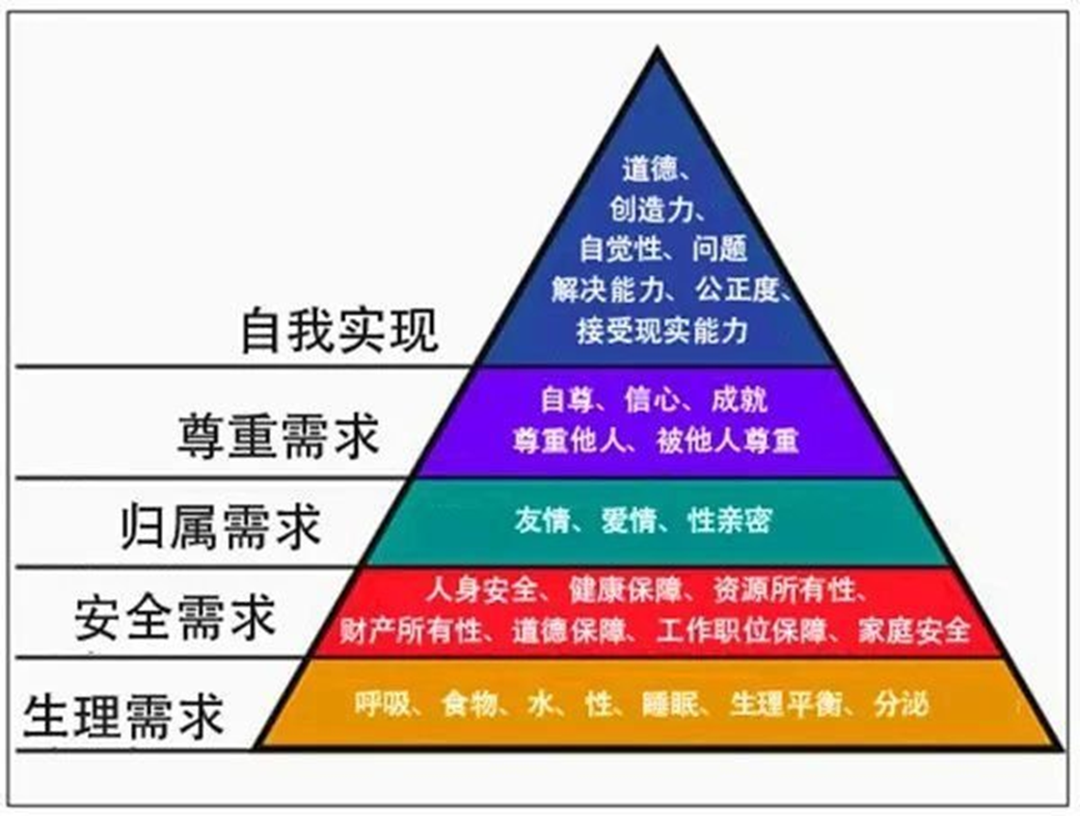
20世纪的世俗心理学
20 世纪早中期
心理清洁运动（Mental Hygiene Movement)；
Harry Emerson Fosdick
C. Rogers 自我疗法福音 （Therapeutic Gospel of Self)
A. Maslow and C. Rogers – 人本主义(Humanism)
B. Skinner （1904-1990） -- 行为主义(Behaviorism)
A. Ellis （1913-2007） –理性情绪行为疗法(REBT)
新纪元运动 （New Age Movement)的影响
“Religious man was born to be saved, psychological man is born to be pleased”
– Philip Rieff (The Triumph of the Therapeutic)
Notes:
马斯洛的需求层次理论（Maslow‘s hierarchy of needs）

Slide 13
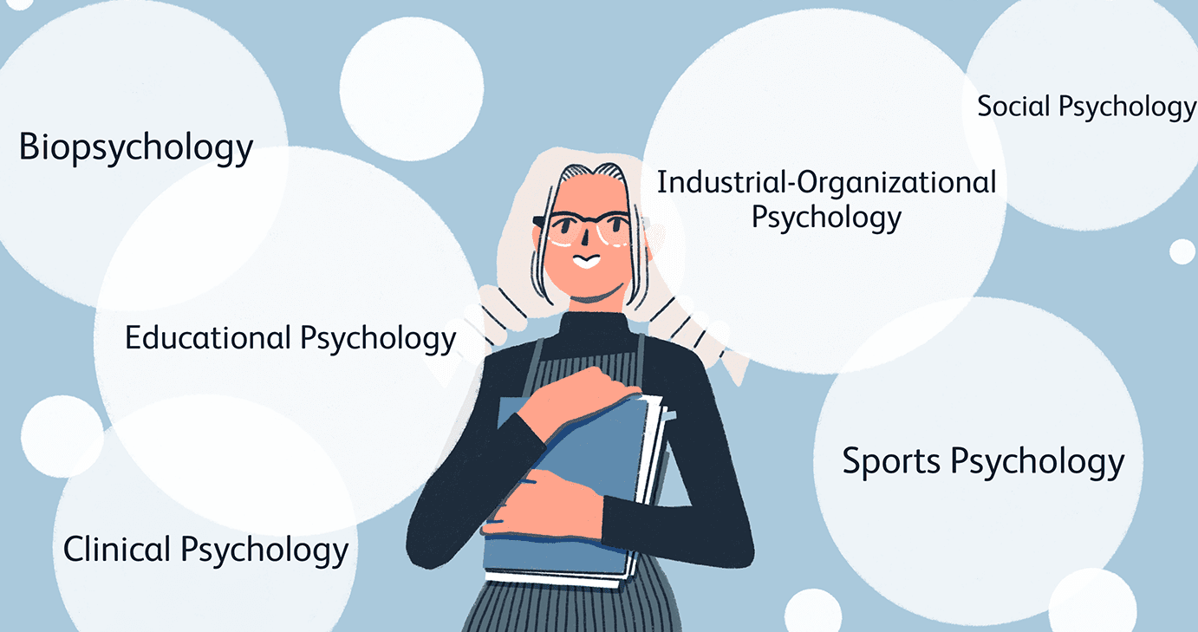
Notes:
https://www.verywellmind.com/major-branches-of-psychology-4139786 （心理学分支）
https://silverhillhospital.org/community/blog-post/psychotherapy-four-different-approaches/
In the mental health world, people often refer to “therapy,” however, there are countless types of therapy. How do you know which approach is right for you? Here are four common types of therapy used to treat mental illness and addiction.
Cognitive Behavioral Therapy Cognitive Behavioral Therapy (CBT) is one of the most widely used forms of therapy. CBT focuses on thoughts, feelings and behaviors; a person’s thoughts and attitudes directly affect how the person feels and behaves. The therapist works with the person to identify problematic thought patterns that may be causing self-destructive beliefs and behaviors. Once these patterns are uncovered, the therapist helps the person restructure their thoughts.
For example, people with depression often have low self-esteem also. They may say things to themselves like, “Nobody likes me so I’m not going to bother going to the party.” That untrue thought makes the person stay home. In turn, they feel worse because they believe nobody likes them and now they tell themselves more negative things as they sit at home; “I’m such a loser,” “everyone else has fun except for me.” This constant loop of negative thoughts continues to worsen the depression. In CBT, the therapist can help identify what thoughts are false and come up with ways to reframe them and help the person modify their behavior.
Patients typically meet with their therapist once a week for 50 minutes per session. CBT is used to treat a variety of conditions including, but not limited to anxiety/panic, depression, bipolar disorder, schizophrenia, addiction and eating disorders.
Dialectical Behavioral Therapy Dialectical Behavioral Therapy (DBT) is a cognitive behavioral therapy developed by renowned psychologist, Marsha Linehan in the 1980’s. Although it was originally developed to treat individuals with borderline personality disorder who were chronically suicidal, research has shown DBT is also effective for a variety of other mental health disorders including substance use, anxiety and eating disorders.
The goal of DBT is to provide patients with the skills necessary to regulate emotions, control self-destructive behaviors and improve interpersonal relations. Dialectical refers to integrating opposites; in this case it is finding balance between acceptance and change. Some people experience difficult situations in life and move forward with life despite the hardships. Others experience similar situations and feel intense negative emotions and don’t fully accept their reality. DBT helps a person accept distress in life by providing them with the tools to make positive behavioral changes in order to feel at peace with their reality.
There are five core modules to DBT: Mindfulness, Emotion Regulation, Interpersonal Effectiveness, Distress Tolerance and the Middle Path. Learn more about DBT.
Psychodynamic Therapy Psychodynamic therapy focuses on the thoughts that exist in a person’s unconscious mind. It stems from Freudian psychoanalysis, which says behavior is affected by the unconscious mind and unresolved conflicts from the past. The goal of psychodynamic therapy is to find the root cause of the psychological problems. During the session, patients freely talk about any thoughts and feelings that come to mind. As the person does so, the therapist helps identify behavior patterns and feelings that have manifested in the unconscious mind over the years. Once these thoughts and behaviors are uncovered, the therapist helps the person understand how the patterns are affecting their life today and work with them to develop coping mechanisms. Psychodynamic therapy is often a longer-term treatment; it can go on for over a year in some cases. It is helpful for treating depression, anxiety, panic and post-traumatic stress disorder.
Interpersonal Therapy Interpersonal therapy (IPT) focuses on a person’s relationships. It was originally developed to treat depression, but has been modified to treat other conditions including, anxiety, eating disorders, addiction, bipolar disorder and post-traumatic stress disorder. The belief is a person’s mental illness improves when they strengthen the relationships with the people in their life; it helps build a support system. Unlike other approaches, IPT focuses more on the present situation. Past experiences are discussed, but they aren’t the main focus. The therapist helps the patient identify the source(s) of their emotions and come up with ways to better express them.

Slide 14
世俗心理学
自由派的教义神学
基督徒心理学及治疗师

Slide 15
圣经辅导的再发现
1960s中期，圣经辅导被再次发掘出来（re-discovered）
Jay E. Adams (1929-2020)
David Powlison (1949-2019)

Slide 16
1968 CCEF（Christian Counseling and Education Foundation, Adams ），1977年他们出版了自己的期刊：The Journal of Pastor Practice。1992年，该期刊改名为：The Journal of Biblical Counseling
1976 NANC（National Association of Nouthetic Counselors, Adams ），季刊：The Biblical Counselor。2013 改名 ACBC（Association of Certified Biblical Counselors）。
1974 BCF（Biblical Counseling Foundation，John Broger ）
Faith Baptist Church in Lafayette, Indiana
Northcreek Church, Walnut Creek
2000 IABC（The International Association of Biblical Counselors )
1980年后期，John MacArthur 担任校长的The Master's University and Seminary 有圣经辅导的Master Program

Slide 17
圣经辅导的根基和框架
三而一的神位居辅导的中心
神掌管宇宙万物，祂从来没有停止做工，祂讲话，祂发命令，祂有大能也有大慈爱和怜悯。
耶稣基督—我们的救主和生命的主是辅导的焦点
神的话和圣灵的工作是生命得以更新和持久改变的根本。

Slide 18
圣经—圣经辅导智慧的唯一权威来源
圣经中的不同于神的声音：
撒旦（创世记3章）
恶人（诗篇1：1）
恶牧人，假先知（耶利米23章）
圣经辅导的根基和框架

Slide 19
全方面对付罪
凡是没有办法达到神律法里面一切公义、圣经的要求，都叫做“罪”( Sin is any failure to conform to the moral law of God in act, attitude or nature. - Wayne Gruden）
表现：错误的言行、扭曲的思想、随从自己的私欲和恶的态度
源头：撒但和私欲
罪的代价
圣经辅导的根基和框架
Notes:
老亚当犯罪的结果就是死，我们需要信主或引入归主

Slide 20
圣经辅导的根基和框架
耶稣基督的福音是真正的答案
人最大的需求：
罪的得赦
主耶稣基督复活的大能
主的宝血洗净了我们的罪愆
（弗1：7; 约一1：7 ）
十字架使我们脱离了罪的权势和辖制
（罗6：6，12-14；加2：20）
随从圣灵，不随从肉体（罗8：3-4）

Slide 21
圣经辅导中人的改变是一个成圣的过程（progressive sanctification）
目的 —把人模成基督的样式
改变是一个过程：成圣之路乃一生之久 -- 借着悔改认罪操练随时转向主，心意更新，在圣灵的引导下更深地信靠顺服主
圣经辅导的根基和框架

Slide 22
外在的环境（例如：困难、苦难) （林前10：13; 罗马书8：28）
神借着这些难处把我们的心的真实状况显露出来
在选择随从肉体还是随从圣灵的争战中我们的信心被炼净。
神兴起环境来模造我们，是为着我们的好处和祂的荣耀
圣经辅导的根基和框架

Slide 23
圣经辅导都是和教牧的责任（如讲道、教导、祷告、教会纪律、恩赐的使用、事工、崇拜等）分不开的，无论是组织还是内容上
个人事工
进深的门徒训练
个人的改变也是和基督的身体切实相连的
圣经辅导的根基和框架

Slide 24
A Big Picture
神仍旧掌权，
祂有奇异的恩典
He yearns jealously over the spirit that he has made to dwell in us. （雅4：5 ESV）
我深信那在你们心里动了善工的必成全这工，直到耶稣基督的日子。（腓1：6）
人受造是为着神的荣耀
凡称为我名下的人， 是我为自己的荣耀创造的， 是我所做成， 所造作的。（赛43：7）

Slide 25
A Big Picture
众圣徒是神为祂的国度所预备的子民，作羔羊的新妇
我听见好像一大群人的声音，像众水的声音，像大雷的声音，说：“哈利路亚！因为主—我们的 神、全能者，作王了。 我们要欢喜快乐，将荣耀归给他；因为羔羊的婚期到了，他的新娘也自己预备好了，她蒙恩得穿明亮洁白的细麻衣：这细麻衣就是圣徒们的义行。启19：6-8
祂为我们的缘故舍己，为了要赎我们脱离一切罪恶，又洁净我们作他自己的子民，热心为善。 （多2：14）
教会是神的家，神呼召我们在基督里与弟兄姊妹们有亲密的相交团契，我们每一位弟兄姊妹都是其中不可缺少的一员。
我们不光要信靠、顺服神；也要在神和人面前持有一个谦卑、感恩的态度；还要警醒，建立一个“播种”和“收割”的思维模式。

Slide 26
Self Confrontation
把圣经辅导的内容、原则和方法应用到个人（特别是我们自己）、家庭和教会以及我们所在的其他人际关系中，让我们这个被神正在改变的人成为合乎主用的器皿，建立我们的家庭和教会
在这个过程中，我们对神、对自己有一个真实、符合圣经的正确认识
最终我们的生命被神改变，与主的关系得到加深，与人的关系得到改善。

Slide 27
主日 | 主题
3/7 | “圣经辅导与我”简介 | 吴玉梅
3/14 | 圣经的相关性和全备性 | Balex
3/21 | “我能根据圣经改变” | 汤继
3/28 | 认识自我 | 吴玉梅
4/4 | 复活节
4/11 | 认识心 | 吴玉梅
4/18 | 灵性的下坡路和灵程上升 | 汤继
4/25 | 如何改变 | 吴玉梅
5/2 | 夫妻关系 | 李南海
5/9 | 亲子关系 | 吴玉梅
5/16 | 怒气和苦毒（Anger and Bitterness） | 汤继
5/23 | 惧怕和忧虑（Fear and Worry） | 吴玉梅
5/30 | 哀伤守节 | 吴玉梅

Slide 28
作业
经文默想
凡劳苦担重担的人，可以到我这里来，我就使你们得安息。我心里柔和谦卑，你们当负我的轭，学我的样式，这样你们心里就必得享安息。因为我的轭是容易的，我的担子是轻省的。
（马太福音11：28-30）

Slide 30
“圣经都是神所默示的，于教训、督责、使人归正、教导人学义都是有益的，叫属神的人得以完全，预备行各样的善事。
《提摩太后书》3:16—17
“因为祂预先所知道的人，就预先定下效法祂儿子的模样”。
《罗马书》8：29

Slide 31
神的神能已将一切关乎生命和虔敬的事赐给我们，皆因我们认识那用自己荣耀和美德召我们的主。 因此，他已将又宝贵又极大的应许赐给我们，叫我们既脱离世上从情欲来的败坏，就得与神的性情有份。 （彼得后书1：3-4 ）
愿颂赞归于我们主耶稣基督的父神！他在基督里曾赐给我们天上各样属灵的福气，就如神从创立世界以前在基督里拣选了我们，使我们在他面前成为圣洁，无有瑕疵；又因爱我们，就按着自己意旨所喜悦的，预定我们借着耶稣基督得儿子的名分，使他荣耀的恩典得着称赞。（以弗所书1：3-6a ）

